Slide 1

Programación y Bases de datos
Especialidad Programación
Módulo Programación y Bases de datos
Arduino

Slide 2

ETAPAS
01
ESCENARIO Y CONTEXTO
Arduino
02
PROBLEMA
Actividad Práctica
03
CIERRE
Presentación y revisión de resultados

Slide 3
CONTENIDO 1
Arduino
Escenario / Contexto

Slide 4
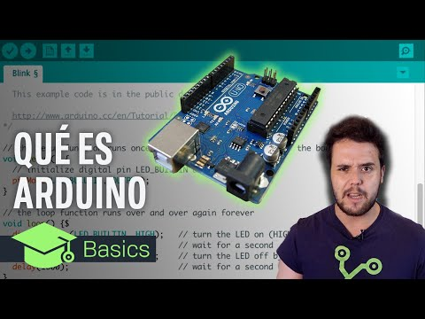
ARDUINO
¿QUÉ ES ARDUINO?

Slide 5
CONTENIDO 2
Resolución de Problemas
Problema a resolver

Slide 6
INTRODUCCIÓN
ARDUINO
INTRODUCCIÓN
Crea una cuenta personal en https://www.tinkercad.com/learn/circuits, luego accede y desarrolla los siguientes tutoriales de Arduino:
Proyecto 0: Introducción
Proyecto 1: Conozca sus herramientas
Proyecto 2: Interfaz de Nave Espacia
Proyecto 3: Love o Meter l

Slide 7
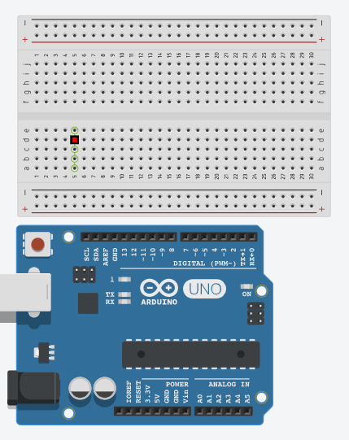
PROYECTO DE
ARDUINO
Una vez que completes las 4 proyectos iniciales deberás escoger de la página de Tinkercad un proyecto Arduino para trabajarlo y presentarlo.
Clic aquí para acceder a la lista de proyectos.

Slide 8
CONTENIDO 3
Resolución de Problemas
Cierre y Reflexión

Slide 9
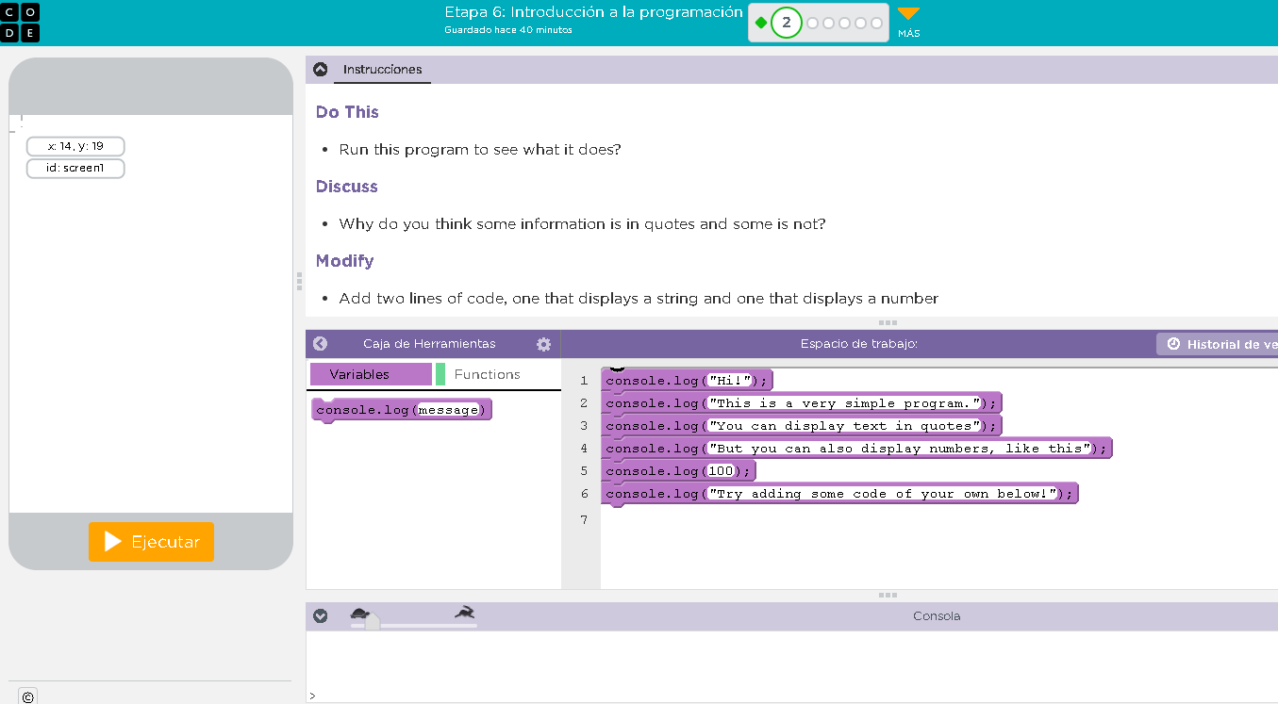
SUBIENDO A GITHUB
LAS SOLUCIONES
Cada equipo presentará el proyecto Arduino escogido.

Slide 10

REFLEXIONES
FINALES
Arduino es…
Lo más difícil de trabajar en Arduino fue…
Un futuro proyecto en Arduino podría ser…

